Slide 1
Estándares EBAU tratados
Compara la evolución política y la situación económica de los bandos durante la guerra.
Especifica los costes humanos y las consecuencias económicas y sociales de la guerra.

Slide 2
Conceptos EBAU tratados
Batalla del Ebro.
Decreto de Unificación.

Slide 3
Cronología
Edad Moderna: (1492 – 1789).
Borbones (1700-1788).
Edad Contemporánea: (1789-presente).
Restauración Borbónica (1875-1931).
Segunda República (1931-1939).
Bienio Reformista (1931-1933).
Bienio Radical – Cedista (1933-1936).
Frente Popular (1936-1939).
Guerra Civil (1936-1939).
Franquismo (1936-1975).

Slide 5
Fases militares de la Guerra Civil. Evolución política y económica en las dos zonas. Consecuencias económicas y sociales de la guerra. Costes humanos.

Slide 6
Introducción. El inicio de la guerra.
Sublevación y situación política y militar de los dos bandos.

Slide 7
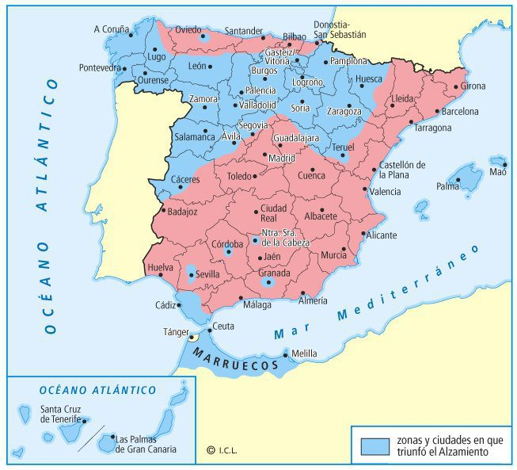
El 17 de julio se subleva la guarnición de Melilla iniciándose así la guerra civil española (1936-1939). Se establecen dos bandos: el sublevado, bajo dirección militar, y el gubernamental que mantenía una república democrática. Ambos bandos controlaban territorios partidos en dos zonas.
Los sublevados ocupaban el centro-norte, las islas (menos Menorca), Marruecos y algunos enclaves del sur. El resto, con casi todo el centro-sur, el Mediterráneo y la costa norte, siguió fiel a la República.

Slide 8
El desarrollo del conflicto: la batalla de Madrid y la lucha por el norte
Fracaso de Mola. Unificación de los sublevados.
Toma de Toledo y fracaso en Madrid.
Intentos por rodear la capital: Jarama y Guadalajara.
Avances iniciales y ataque al norte.
Reacción republicana: Brunete y Belchite.
Consecuencias de la pérdida del norte.

Slide 9
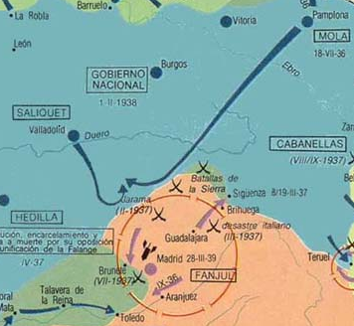
El fracaso de la guerra de columnas ideada por Mola hizo cambiar los planes iniciales. Los ejércitos sublevados del norte dirigidos por el mismo Mola intentaron marchar sobre Madrid pero fueron detenidos en Somosierra.
Mola intentó avanzar rápidamente desde Pamplona para tomar Madrid pero fue detenido en el puerto de Somosierra entre julio y agosto de 1936.

Slide 10
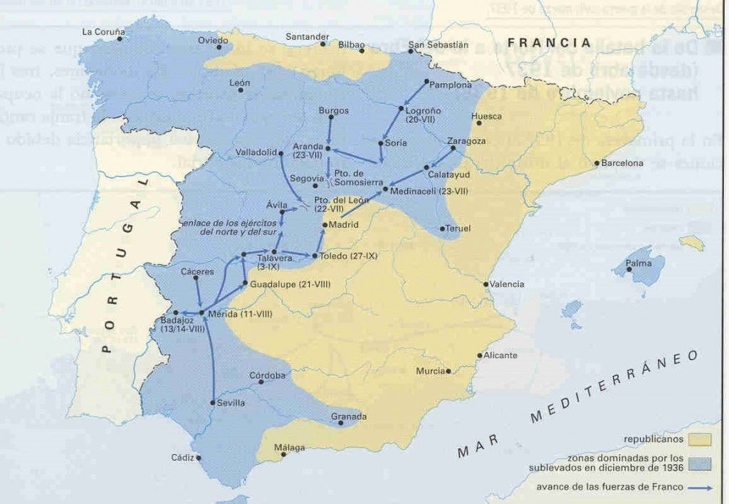
El protagonismo pasó entonces al sur. Las tropas africanas de Franco logran llegar a Andalucía en agosto y el 8 de septiembre ya habían conectado las dos zonas sublevadas.
Estratégicamente era fundamental unir las dos zonas. Para ello fueron claves los apoyos italoalemán para cruzar el Estrecho y el portugués para poder enviar suministros entre las dos zonas sublevadas.

Slide 11
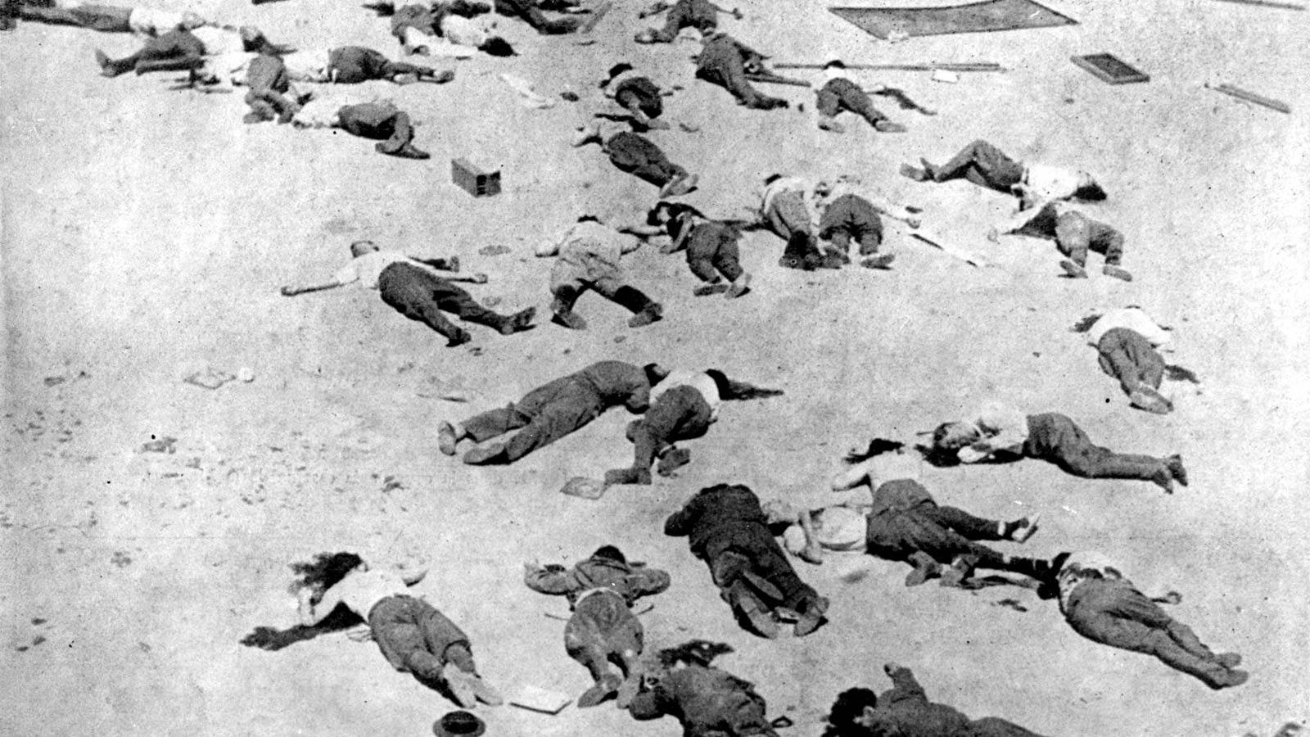
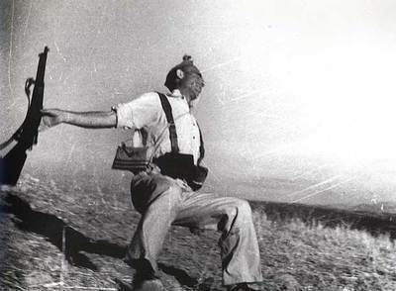
En agosto se había producido la masacre de Badajoz. Las tropas legionarias del teniente coronel Yagüe llevaron a entre 1200 y 4000 personas a la plaza de toros de la ciudad donde fueron acribillados y se practicaron actos vejatorios con los cadáveres.
En septiembre se produjo en Córdoba una de las imágenes más icónicas de la guerra, la muerte de un miliciano captada por el fotógrafo Robert Capa.

Slide 12
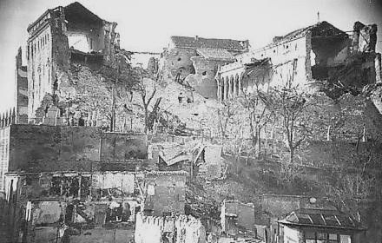
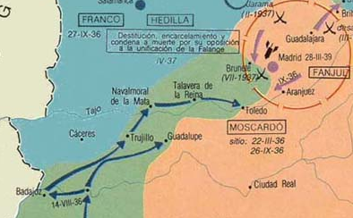
Franco pudo avanzar entonces sobre Madrid pero prefirió asegurar la retaguardia con la simbólica liberación de Toledo.
Toledo es una ciudad cargada de simbolismo para los católicos. Además, en el alcázar de la ciudad (izquierda) resistían a duras penas las tropas sublevadas del coronel Moscardó. La propaganda franquista supo explotar este episodio para fortalecer el poder de Franco. Quedaba claro que Franco prefería una guerra larga que le permitiera afianzar su liderazgo y el exterminio republicano.

Slide 13
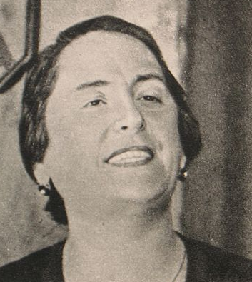
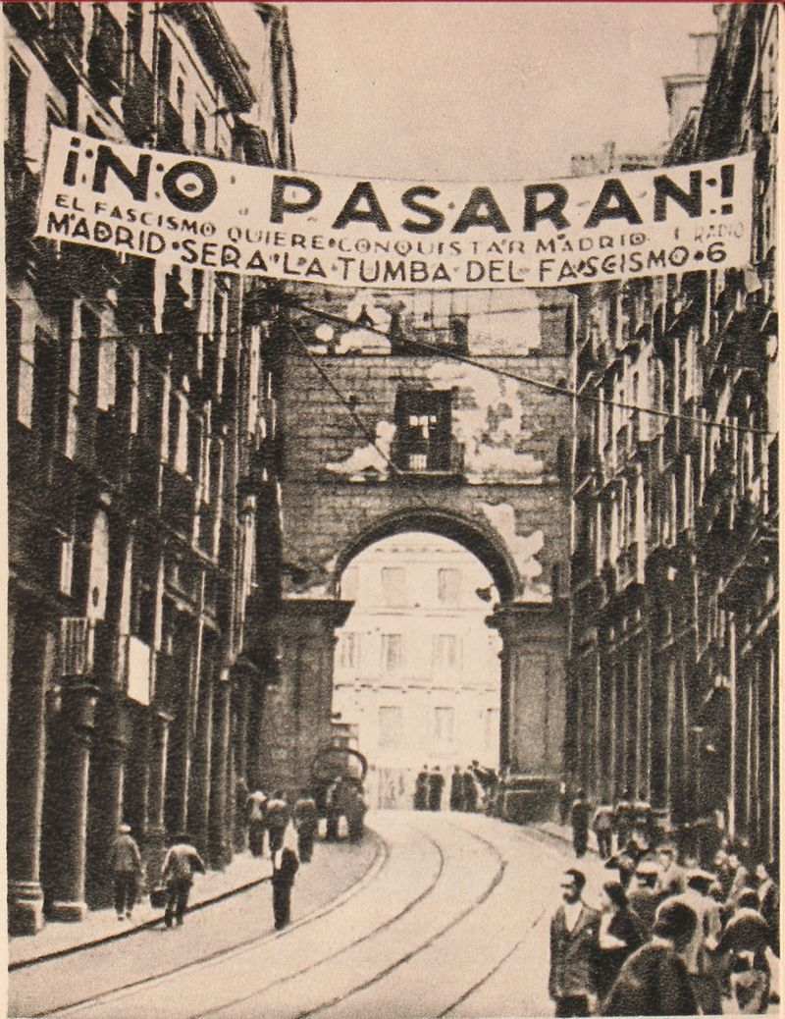
De este modo, dio tiempo para que el teniente coronel Rojo pudiera organizar las defensas de Madrid con apoyo anarquista, soviético y de la primera brigada internacional. Es ahora cuando se entona el famoso “¡No pasarán!”.
¡Obreros! ¡Campesinos! ¡Antifascistas! ¡Españoles patriotas!... Frente a la sublevación militar fascista ¡todos en pie, a defender la República, a defender las libertades populares y las conquistas democráticas del pueblo!...
Pero ¡NO PASARÁN!
En realidad, Dolores Ibárruri (izquierda) se inspiró en el mismo lema francés de la Gran Guerra.

Slide 14
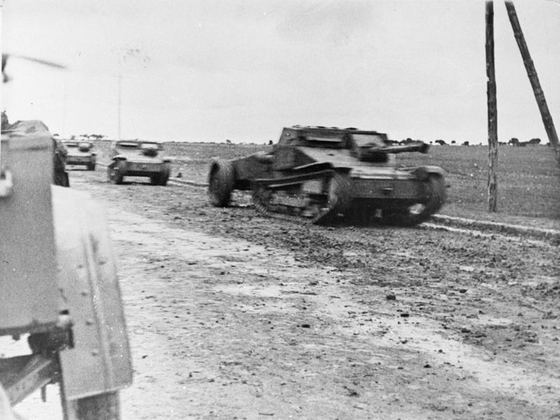
Ante el fracaso inicial contra Madrid, los sublevados intentaron ya en 1937 sitiar la ciudad por el norte pero fracasaron en Jarama y sobre todo en Guadalajara.
Las tropas italianas habían logrado tomar Málaga a principios de 1937 y Mussolini quería demostrar la valía de sus tropas. Los italianos se lanzaron en marzo de ese mismo año sobre Guadalajara con apoyo del general Moscardó. Sin embargo, la ofensiva fue un desastre.

Slide 15
La imposibilidad de tomar Madrid avivó otros frentes. Franco estableció su capital en Burgos y desde allí se lanzó a controlar las industrias del norte. Los rebeldes ya habían ocupado Oviedo y San Sebastián, pero los republicanos resistían desde Vizcaya hasta Asturias.

Slide 16
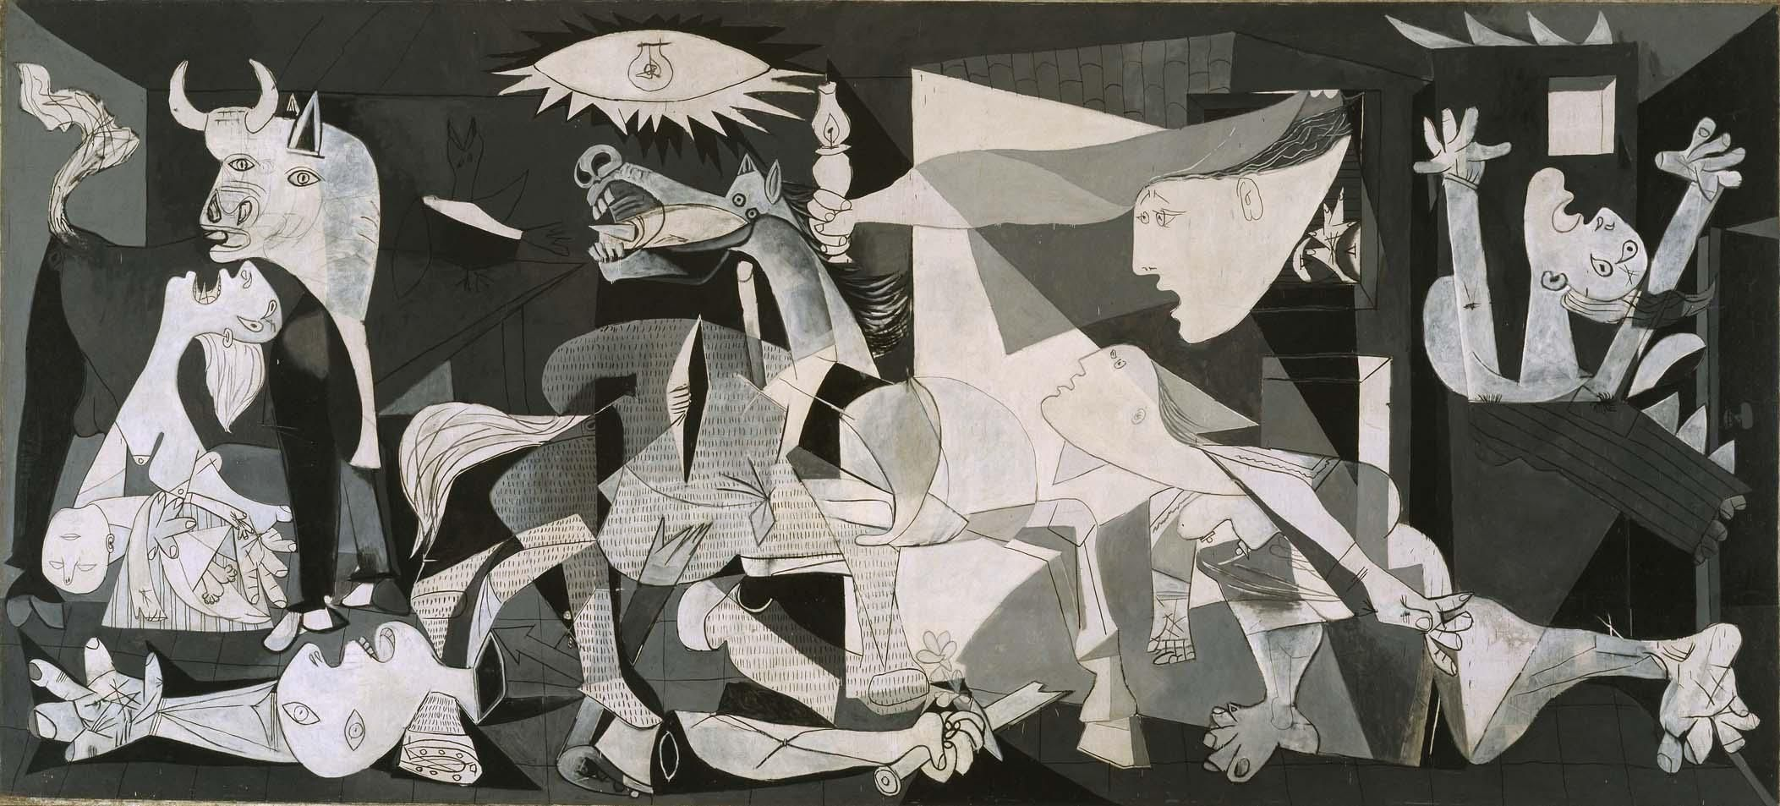
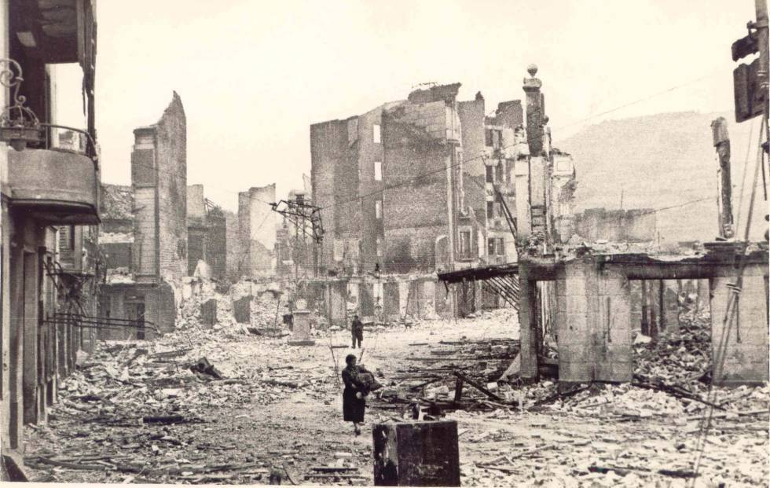
El aislamiento por tierra y mar del norte y el apoyo italiano y alemán facilitaron la conquista. En junio de 1937 caía Bilbao, en agosto Santander y en octubre Gijón.
En abril de 1937 se produjo el tristemente famoso episodio del bombardeo de Guernica. La Legión Cóndor arrasó una simbólica localidad vasca provocando la muerte de centenares de civiles. Picasso lo inmortalizó en su famoso cuadro.

Slide 17
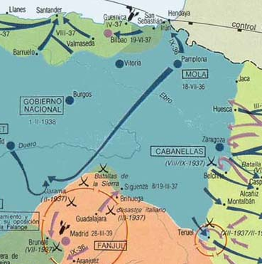
Los republicanos intentan fallidamente romper el frente en Brunete y Belchite para ayudar al norte.
La ofensiva de Brunete (Madrid) pretendía disminuir la presión sobre Madrid y obligar a los sublevados a retirar tropas del norte. La de Belchite (Zaragoza) pretendía avanzar sobre Zaragoza también para reducir la presión sobre el norte y en último término conectar las dos zonas republicanas.

Slide 18
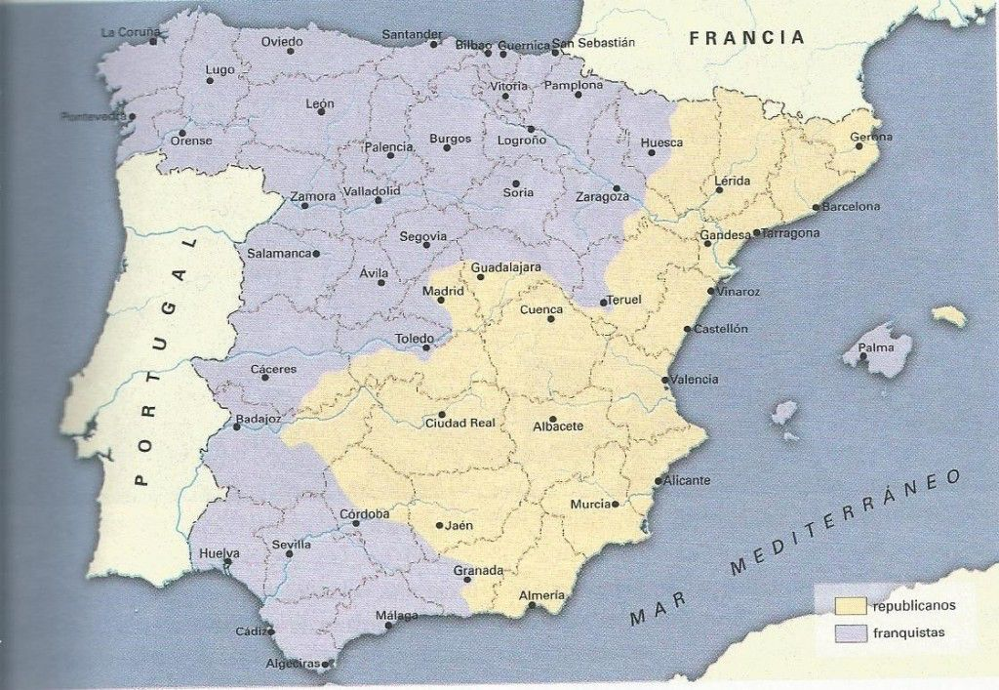
La victoria de los sublevados les dotó de importantes recursos minerales y permitió enviar a la flota rebelde a cortar las rutas de suministro republicanas del Mediterráneo.
El 21 de octubre de 1937 se daba por acabada la toma del norte con la conquista de las ciudades de Avilés y Gijón. Los sublevados cerraban un frente y podían liberar sus tropas para marchar hacia el este.

Slide 19
Hacia la derrota: las batallas de Teruel y del Ebro y fin del conflicto.
La lucha por Teruel.
La división republicana en dos zonas.
La batalla del Ebro.
Toma de Cataluña y Madrid.

Slide 20
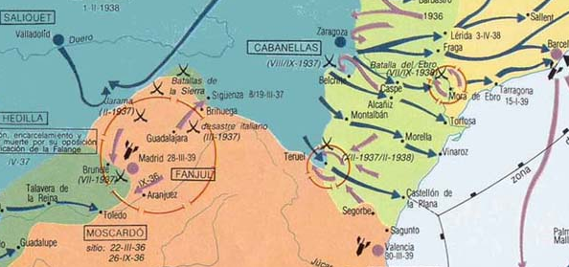
De nuevo el objetivo era Madrid. Los republicanos intentaban evitar el aislamiento de la ciudad con la conquista de Teruel a finales de 1937. La respuesta franquista no se hace esperar y en febrero de 1938 la reconquistan.
A principios de 1938 los republicanos tomaban Teruel. Por vez primera los sublevados perdían una capital de provincia. En juego, asegurar la comunicación entre Barcelona, Valencia y Madrid.

Slide 21
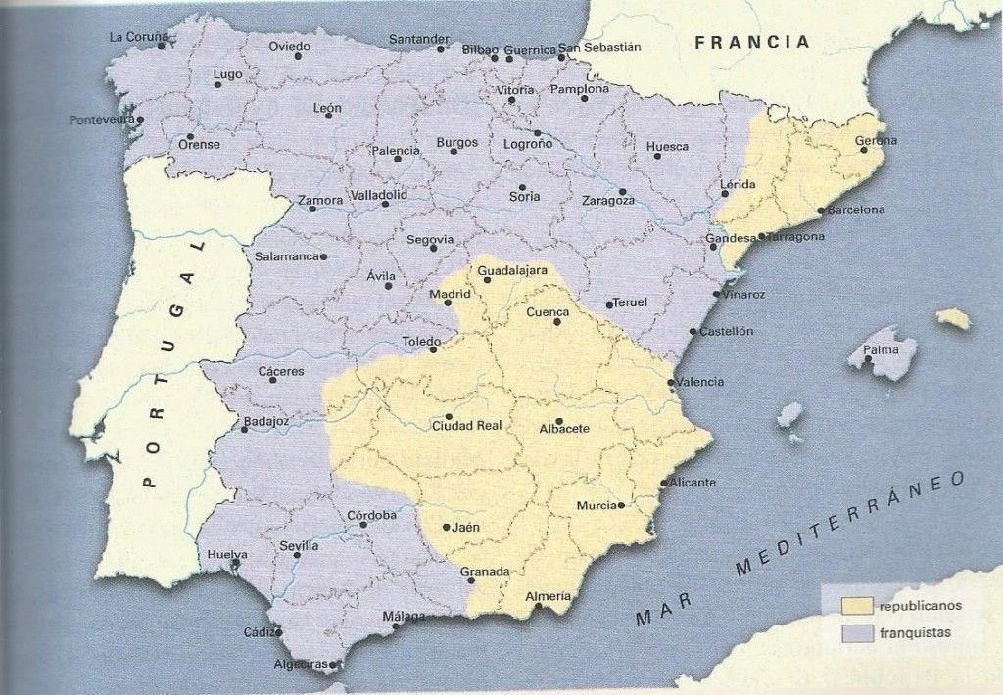
En vez de avanzar sobre Madrid, Franco decide entonces dirigirse hacia el Mediterráneo para partir en dos zonas a los republicanos, objetivo que logra en abril.
El 22 de febrero los sublevados reconquistan Teruel. Avanzan por Huesca y Lérida y finalmente el 15 de abril alcanzan el Mediterráneo en Vinaroz partiendo en dos a los sublevados.

Slide 22
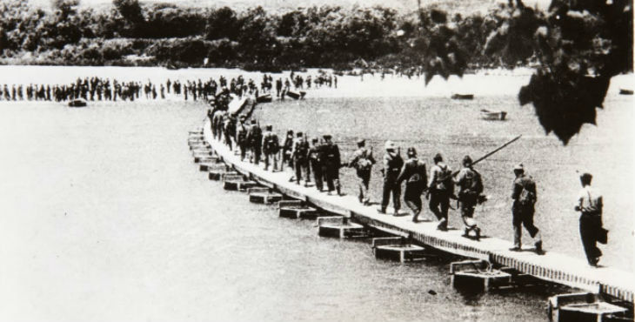
A la desesperada, los republicanos inician en julio la denominada batalla del Ebro con la esperanza de dividir en dos al ejército rebelde, pero tras un leve éxito inicial pierden sus mejores tropas.
Fue la mayor batalla de toda la guerra. Se desarrollo entre julio y noviembre de 1938. En ella lucharon más de 300.000 soldados y fue la verdadera tumba del régimen republicano.

Slide 23
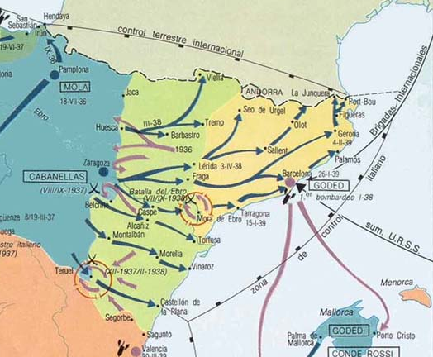
A partir de este momento la resistencia republicana se desmorona. Cataluña es rápidamente tomada y en enero de 1939 ya está totalmente controlada mientras los republicanos huyen por la frontera francesa.
Barcelona caía en enero de 1939. En febrero los sublevados alcanzaba la frontera con Francia y conquistaban también Menorca.

Slide 24
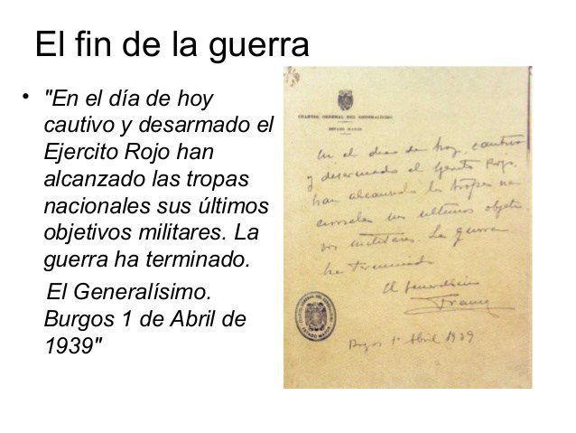
En Madrid, el coronel Casado se subleva contra el gobierno en marzo y a finales de mes la ciudad es ocupada por los sublevados. El 1 de abril se rinde el resto de los territorios republicanos y Franco difunde su famoso último parte de guerra.

Slide 25
Dimensión política del conflicto en el bando sublevado.
Organización inicial del alzamiento.
Represión en el territorio sublevado.
Consolidación de Franco y pilares del franquismo: el ejército, la falange y la Iglesia.

Slide 26
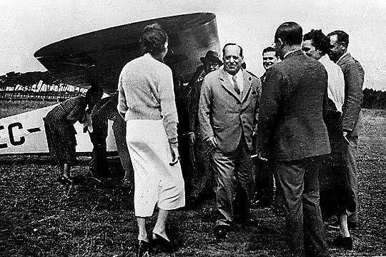
Los sublevados habían planteado que fuera el general Sanjurjo quien encabezara el pronunciamiento
Sanjurjo ya había intentado levantarse en 1932 contra la República. El 20 de julio Sanjurjo tomó un avión (en la imagen) que le iba a llevar a Burgos para ponerse al frente del alzamiento. Nada más despegar el avión se estrelló.

Slide 27
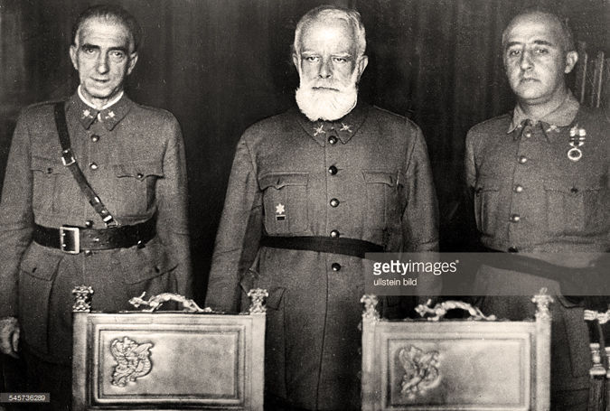
Su muerte obligó a formar en Burgos una Junta de Defensa Nacional integrada por militares y presidida por Cabanellas cuya prioridad era bélica y cuyas medidas consistieron en implantar una dictadura militar y desmantelar las políticas reformistas republicanas.
Cabanellas (centro) presidió la Junta de Defensa Nacional creada en respuesta inmediata a la muerte de Sanjurjo. Su prioridad era coordinar las operaciones militares a la par que desmontaron las reformas republicanas.

Slide 28
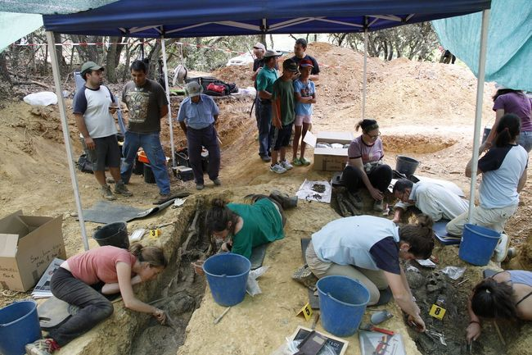
A la par, se desató una dura represión contra soldados, políticos izquierdistas, sindicalistas, intelectuales y funcionarios, practicada tanto por el ejército como por milicias de requetés (carlistas) y falangistas.
Se hizo famoso el “paseo”. Se sacaba de sus casas o de las cárceles a personas sospechosas de ser de izquierdas para “darles un paseo” y eran ejecutadas. En la imagen, una fosa común en mi pueblo (San Justo de la Vega, León).

Slide 29
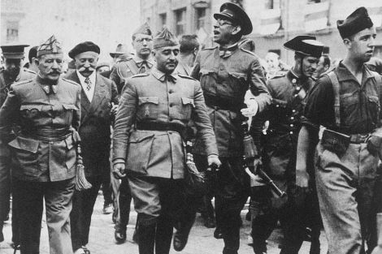
El aspecto más destacado de esta organización inicial de los sublevados fue el imparable ascenso al poder del general Franco.
¿Por qué Franco? Fue cofundador de la Legión y estaba en Canarias cuando estalló la guerra. Gracias a su conocimiento del ejército de Marruecos se puso al frente de las mejores tropas y de las que avanzaron más rápidamente. Además, era de los de más graduación y que menos recelos despertaba entre los otros generales gracias a su carácter reposado.

Slide 30
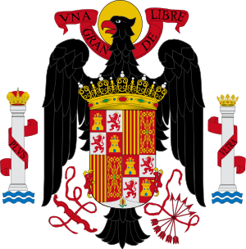
El 1 de octubre de 1936, gracias al apoyo de los militares monárquicos, Franco recibe los títulos de Generalísimo y de jefe del Estado.
Estos dos títulos colocaban a Franco al frente de las operaciones militares (Generalísimo) y le entregaba todos los poderes del Estado.

Slide 31
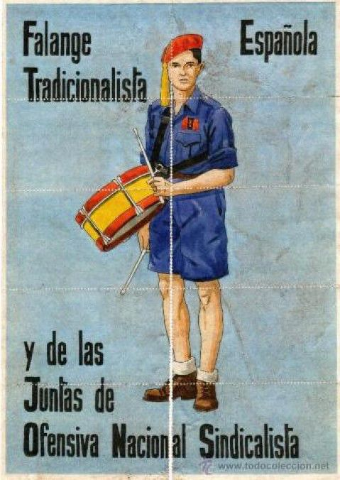
A partir de este momento crea una Junta Técnica del Estado para dirigir el país, se autodenomina caudillo, crea un partido político único (FET y de las JONS) y finalmente recibe el cargo de jefe del Gobierno en 1938.
La unificación de la Falange y de los carlistas suponía un paso decisivo en la dirección de crear un régimen dictatorial muy parecido a los planteados por los totalitarismos. Se concretó mediante el denominado Decreto de Unificación (20 de abril de 1937).

Slide 32
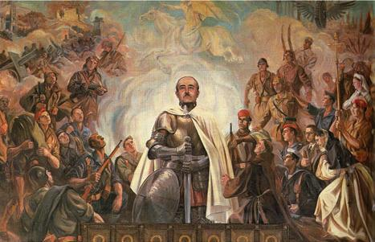
Franco contó desde un principio con el apoyo de la mayoría del Ejército sublevado, de carlistas y falangistas englobados en la FET y de las JONS y de la Iglesia católica que calificó la guerra como una “cruzada nacional”.
Alegoría de Franco y la Cruz. Esta pintura de finales de los 40 muestra a Franco como un cruzado apoyado por falangistas (camisas azules), carlistas (boinas rojas), el Ejército y la Iglesia.

Slide 33
Dimensión política del conflicto en el bando republicano.
Reacción ante el alzamiento: represión.
Revolución social: CNT, UGT y el POUM.
El gobierno de Largo Caballero.
El gobierno de Negrín y el golpe de Estado de Casado.

Slide 34
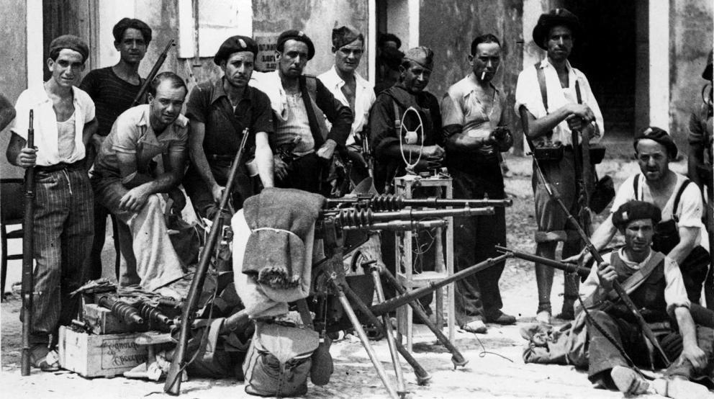
En el bando republicano, los gobiernos veían cómo desaparecía su poder debido a la necesidad de armar a las milicias de partidos y sindicatos obreros.
Las milicias son un arma de doble filo. El entusiasmo de los milicianos generaba también una mayor indisciplina. Ha sido señalada como una de las causas de la derrota republicana.

Slide 35
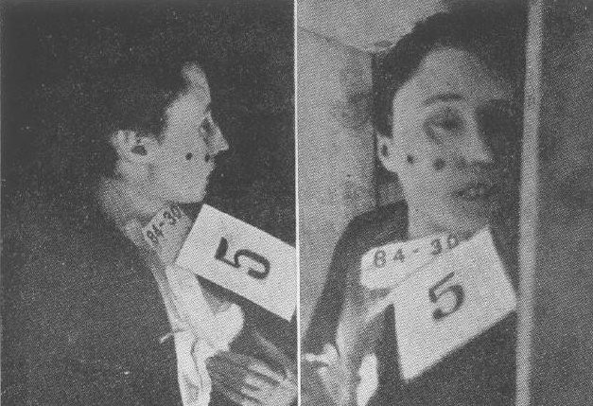
Estos grupos protagonizaron también una oleada de asesinatos dirigidos contra clérigos, militares, terratenientes y empresarios.
Se calcula que se asesinó a más de 6.000 religiosos, incluidos 12 obispos. Ha sido una de las mayores persecuciones vividas por la Iglesia en Europa.

Slide 36
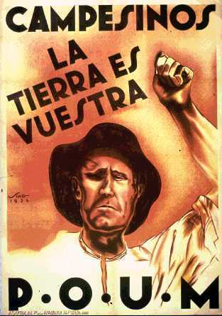
Mientras, la CNT, UGT y el POUM emprendieron una auténtica revolución socialista basada en la colectivización económica.
El inicio de la guerra provocó un descontrol que permitió a anarquistas y marxistas tomar medidas revolucionarias: colectivización de tierras e industrias, una enseñanza racional liberada de la religión, desarrollo de ideas federalistas…

Slide 37
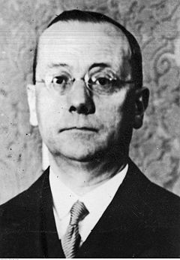
La reacción gubernamental consistió en formar un Gobierno de concentración con el objetivo de ganar la guerra y que inicialmente estuvo formado por socialistas, republicanos, comunistas y nacionalistas y posteriormente también por anarquistas.
El estallido de la sublevación hizo que Azaña pidiera formar Gobierno a Martínez Barrio pero duró un día al fracasar en frenar el alzamiento. Se confió entonces el mismo a José Giral (derecha), de Izquierda Republicana. Decidió entregar armas a los milicianos y fue incapaz de frenar los avances sublevados, motivo de su caída en septiembre de 1936.

Slide 38
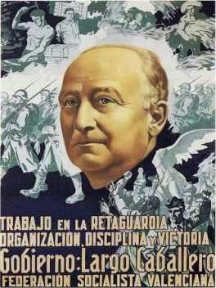
Le sustituyó Largo Caballero y su objetivo era crear un Ejército Popular que siguiera el modelo estalinista, de ahí el rechazo de anarquistas y del POUM.
El socialista Largo Caballero fue quien realmente creó un Gobierno de coalición formado por el PSOE, el PCE, Izquierda Republicana, Unión Republicana y los nacionalistas catalanes y vascos. Después entró también la CNT. Trató de formar un Ejército más cohesionado con el apoyo de la URSS. Por ello tendría problemas con anarquistas y el POUM.

Slide 39
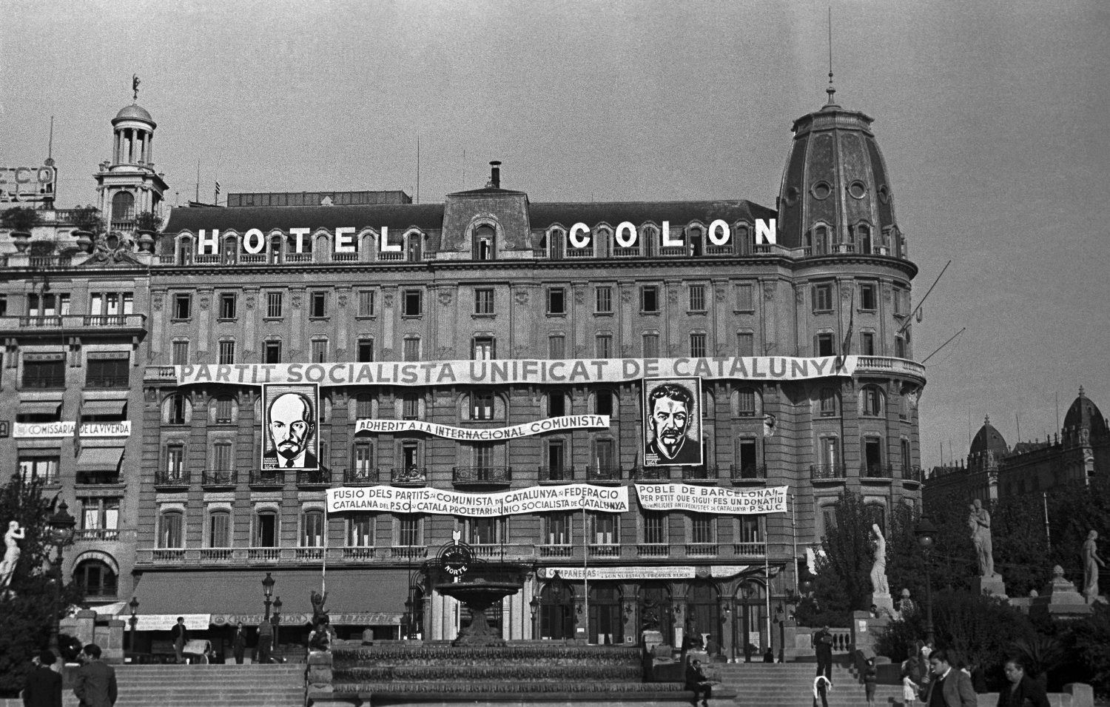
Las derrotas militares y, sobre todo, los enfrentamientos internos en Cataluña contra la CNT y el POUM terminaron provocando la caída de Largo Caballero y su sustitución por otro gobierno de concentración presidido por Negrín en 1937.
En 1936 se había fundado el PSUC (Partido Socialista Unificado de Cataluña), federación catalana del PCE. Pronto ganaron prestigio por el fundamental apoyo que la URSS estaba dándole a los republicanos. Además, su defensa de priorizar la victoria en la guerra en vez de la revolución social, hizo que atrajera a las clases medias.

Slide 40
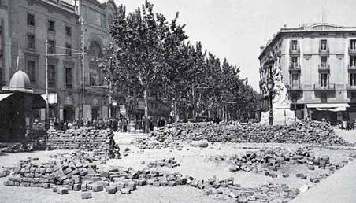
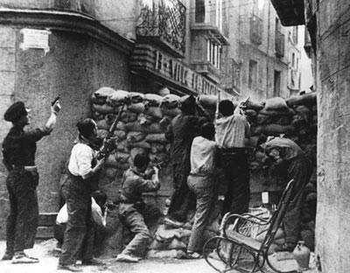
La caída de Largo Caballero se produjo en mayo de 1937 a raíz de las luchas vividas en Barcelona ese mismo mes en el contexto de las derrotas bélicas en el norte. Los “sucesos de mayo” se produjeron al asaltar el Gobierno de la Generalidad el edificio de Telefónica, entonces bajo control anarquista y utilizado para espiar al Gobierno. Durante varios días anarquistas y el POUM se enfrentaron al PSUC, nacionalistas y republicanos con un balance de unos 500 muertos. Este acontecimiento marcó el declive anarquista, evidenciando su división, provocó la ilegalización del POUM, la caída de Largo Caballero y el ascenso de los comunistas.

Slide 41
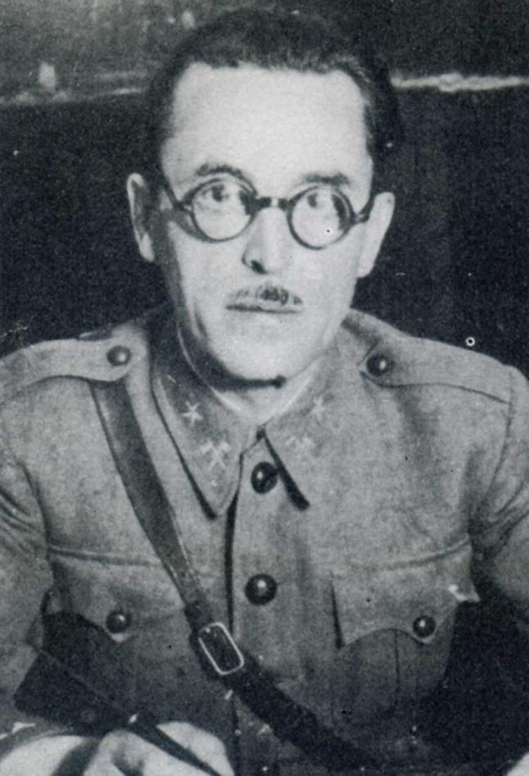
El nuevo presidente, bajo un creciente poder de los comunistas, intentó establecer una economía de guerra y represalió con dureza a la CNT y el POUM, aunque los fracasos militares provocaron su caída con el golpe de Estado de Casado en marzo de 1939.
El coronel Casado representaba a los militares partidarios de rendirse, especialmente tras la pérdida de Cataluña, mientras que Negrín y los comunistas querían resistir. Apoyado por buena parte del PSOE, los anarquistas, varios militares y los sublevados, dio un golpe de Estado acusando a Negrín de pretender crear un Estado comunista. Tras una lucha con los comunistas se hizo con el poder y huyó hacia el exilio.

Slide 42
Evolución económica.
Situación inicial.
Apoyos internacionales.
Influencia de la evolución militar.

Slide 43
El alzamiento dio una ventaja económica a los republicanos por controlar las zonas industriales, mineras y financieras del país.
Si recuerdas los bloques anteriores, la industria estaba concentrada en Cataluña y el País Vasco, pero además los republicanos mantenían el control de las zonas mineras (Asturias, País Vasco, Sierra Morena…) y financieras (Madrid, Barcelona y Bilbao). Sin embargo, los sublevados controlaban las principales zonas cerealistas, clave para alimentar a la tropa.

Slide 44
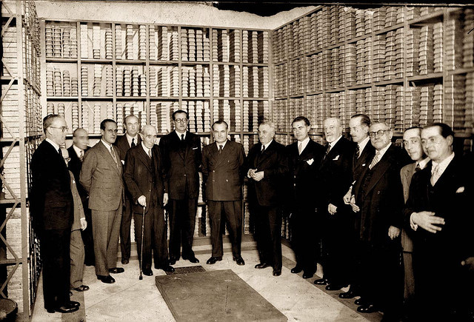
De especial importancia era el control de las reservas de oro del Banco de España que sirvieron para pagar los materiales comprados a la URSS (los famosos oros de Moscú y París).

Slide 45
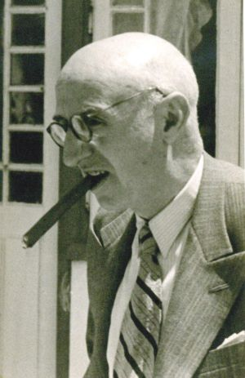
No obstante, la evolución de la guerra cambió rápidamente las tornas. La rapidez de las ayudas de los aliados sublevados y su cuantía fueron claves.
Las ayudas de los aliados extranjeros fueron claves, pero también el papel jugado por una banca extranjera más proclive a los sublevados y el apoyo interior de diversos sectores. Entre las ayudas internas recibidas destaca la del empresario mallorquín Juan March (derecha), que había sido detenido durante la República por sus turbios negocios. No solo concedió créditos con buenos intereses sino que avaló la compra de petróleo a Texaco.

Slide 46
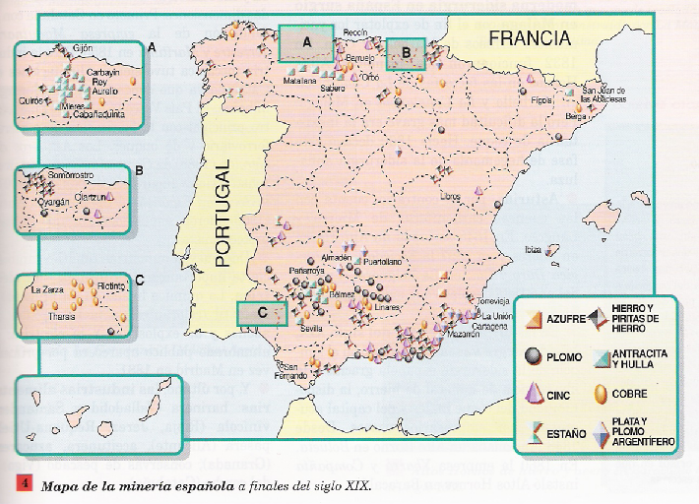
El otro elemento de la evolución militar fue el control del norte peninsular con sus recursos mineros e industriales.
Controlar el norte significa contar con hierro, carbón y otros minerales. También antes los sublevados se habían hecho con el control de minas como las de Riotinto.

Slide 47
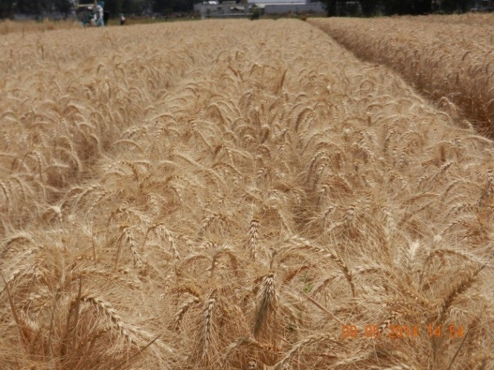
Por último, la estrategia de mando unificado fue mucho más eficaz entre los sublevados, lo cual les permitió plantear una economía de guerra.
Por ejemplo, en 1937 se creó el Servicio Nacional del Trigo para garantizar el suministro al Ejército.

Slide 48
Conclusión. Consecuencias de la Guerra Civil.
Consecuencias internacionales.
Consecuencias humanas.
Consecuencias económicas.
Consecuencias culturales.

Slide 49
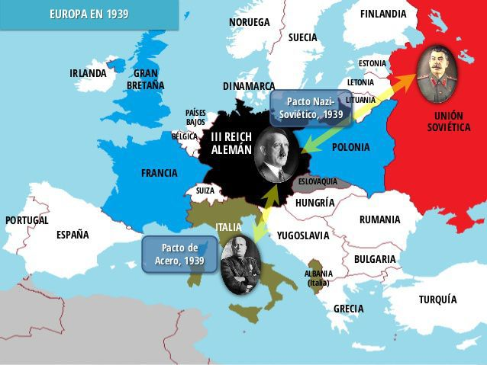
La Guerra Civil es un episodio clave de cara a la Segunda Guerra Mundial y causó el aislamiento internacional español debido a la instauración de una dictadura militar próxima a los totalitarismos de extrema derecha.
La guerra española termina el 1 de abril de 1939. Solo cinco meses después estalla la Segunda Guerra Mundial. La intención de Negrín y los comunistas era alargar el conflicto para incluirlo dentro de una guerra mayor y así poder tener esperanzas de vencer.

Slide 50
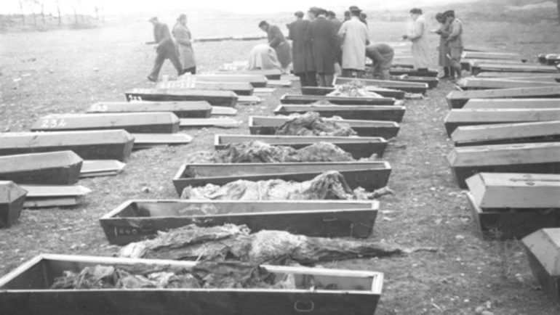
El país sufrió la muerte de 600.000 personas, más de 150.000 como represaliados, y el exilio de otras 500.000 hacia Francia y América Latina.
Un episodio muy estudiado de esta represión fueron las matanzas de Paracuellos de Jarama. Al menos 2.000 personas fueron ejecutados sin juicio por el bando republicano en esta localidad de Madrid.

Slide 51
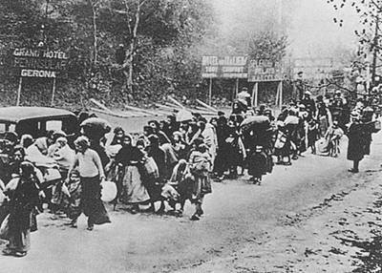
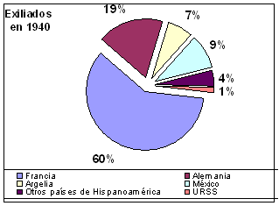
El país de refugio de muchos españoles fue Francia donde malvivieron hasta el final de la guerra. Muchos pudieron volver a España al acabar la guerra. Una cifra importante fue enviada a campos de concentración nazis cuando los alemanes ocuparon Francia. Otros desembarcaron en Argelia y otros muchos se fueron a México y Argentina donde fueron bien acogidos. Los dirigentes comunistas y sus familias se fueron a la URSS. Por su puesto, no faltaron los que se unieron a la lucha contra el fascismo en Europa.

Slide 52
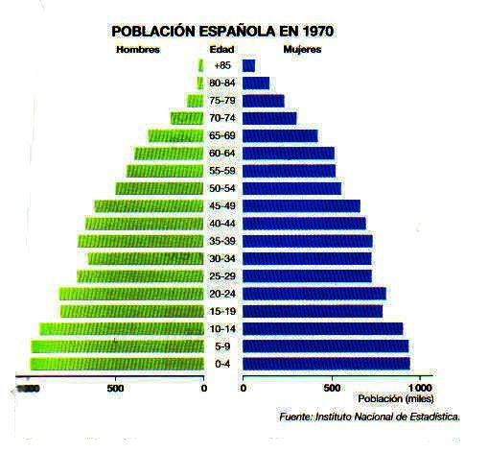
A esto hay que añadir unos 200.000 niños que no nacieron a causa de la guerra.
La pirámide de 1970 de España nos muestra las huellas de la guerra. Haz el cálculo y verás que el entrante de 30 a 34 años se refiere a esos no nacidos. Y no es más evidente porque la emigración lo distorsiona.

Slide 53
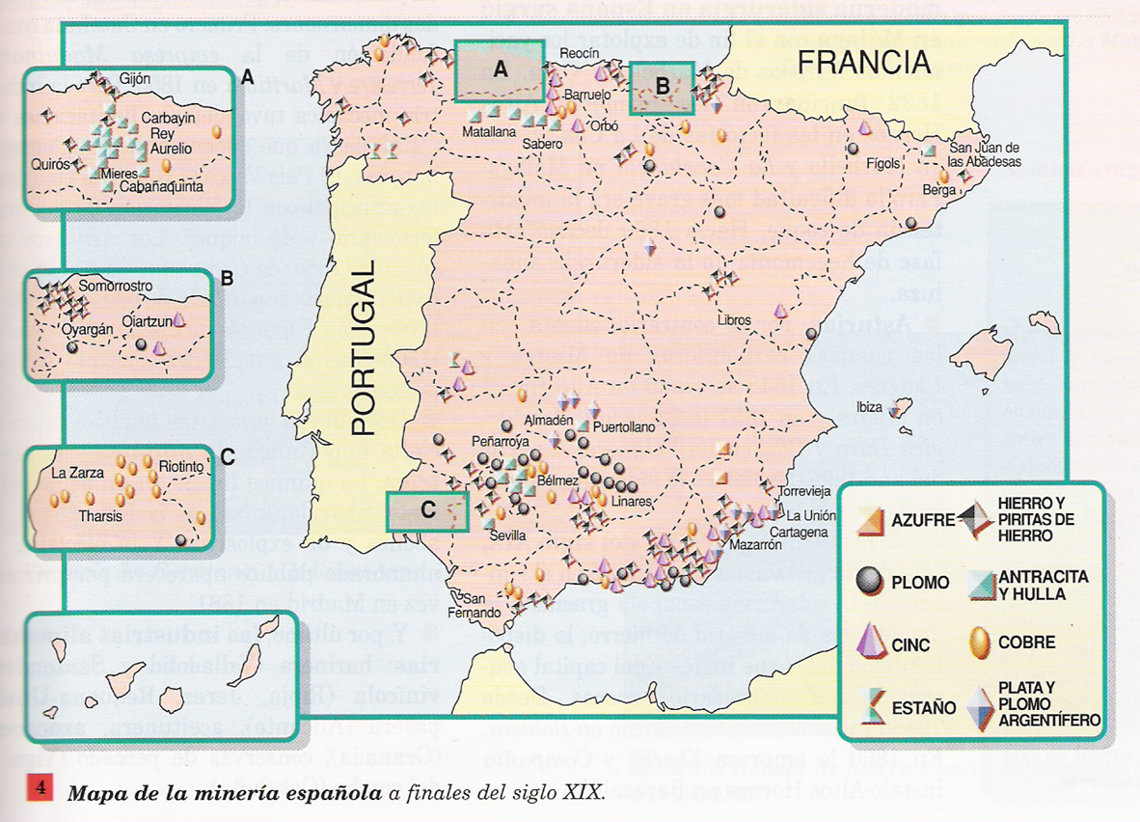
Gran parte de las infraestructuras, muchas viviendas, fábricas y cultivos fueron destruidos, la renta por persona se redujo cerca del 30%, el Estado quedó arruinado y se produjo una incontenible inflación.
En definitiva, el futuro de España quedó hipotecado. Largo Caballero entregó el oro del Banco de España a los soviéticos y Franco tuvo que pagar la ayuda italoalemana con concesiones como dejarles explotar las minas española.

Slide 55
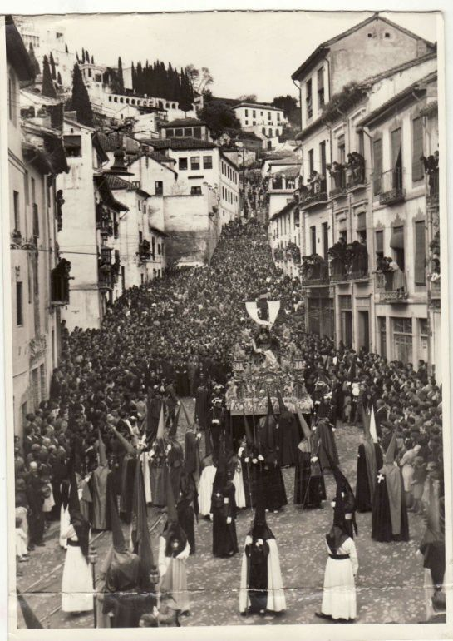
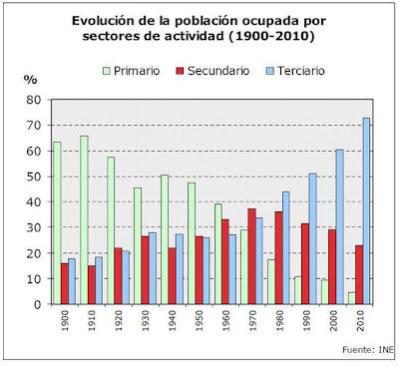
La guerra, el aislamiento y la paralización de cualquier reforma cercenaron la modernización socioeconómica del país.
Económicamente, España perdió dos décadas (fíjate en el repunte del sector primario en 1940 y 1950). Socialmente, España se volvió muy conservadora, tal y como atestigua, por ejemplo, el auge católico tras la guerra.

Slide 56
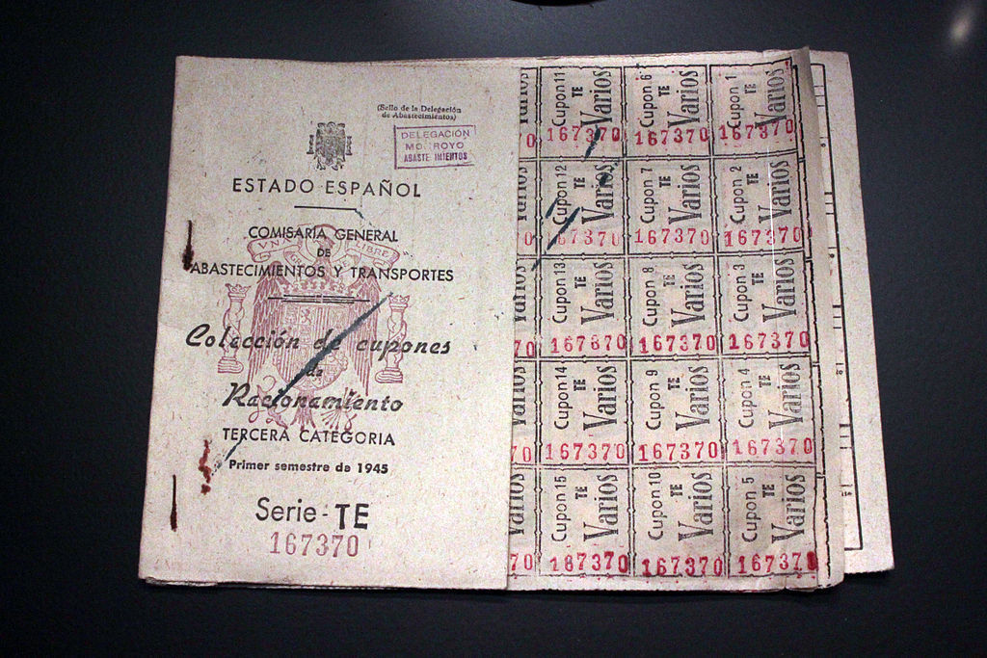
Hasta los años 50 los españoles vivirían las penurias de la carestía con el racionamiento de alimentos.
Hasta 1952 estuvieron presentes en el país las cartillas de racionamiento y se hizo muy frecuente el mercado negro para completar la alimentación.

Slide 57
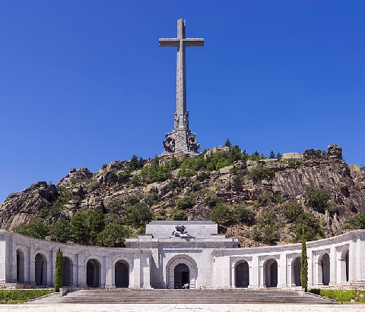
Los vencidos fueron represaliados, marginados o silenciados.
La construcción del Valle de los Caídos entre 1939 y finales de los 50 suele ponerse como ejemplo de esa situación. Se habla de 20.000 presos obligados a trabajar en el monumento (hoy en día se dice que era voluntario, pero servía para conmutar penas de muertes y condenas de cárcel, por lo que muy voluntario no era).

Slide 58
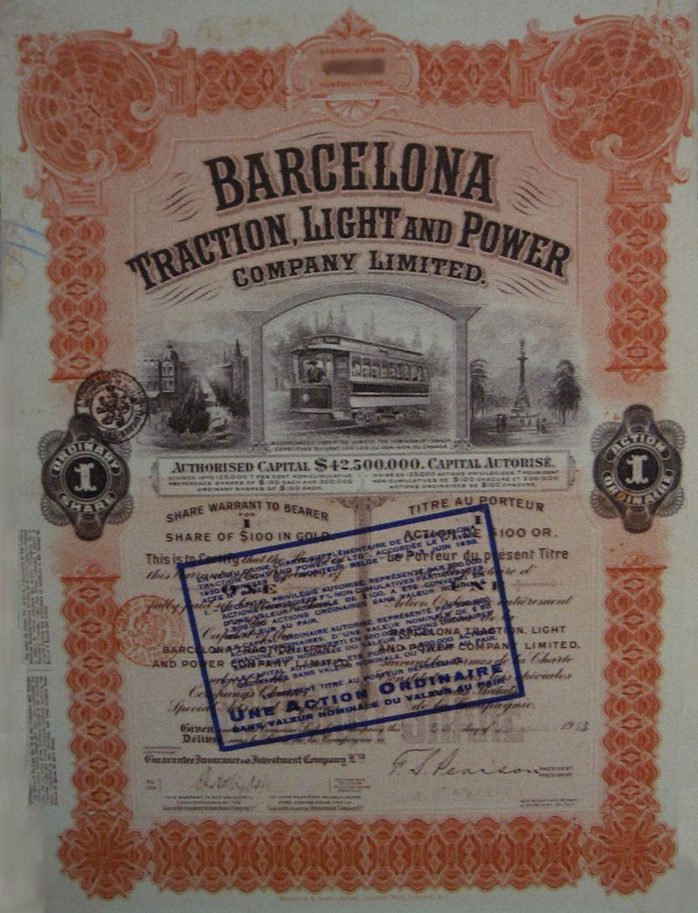
Por supuesto, muchos de los oligarcas que apoyaron a los sublevados se enriquecieron con la guerra y afianzaron su posición. Ya que lo hemos citado, el caso de Juan March es un buen ejemplo. Años después de la contienda compró La Canadiense (¿la recuerdas?) logrando hacer un negocio redondo.

Slide 59
Por otro lado, se resintió notablemente el esplendor cultural de las décadas precedentes debido al apoyo que la mayoría de los intelectuales dieron a la República.
En cualquier caso, curiosas estas palabras de Gregorio Marañón:
“No hay que esforzarse mucho, amigos míos; escuchen ustedes este argumento: el ochenta y ocho por ciento del profesorado de Madrid, Valencia y Barcelona ha tenido que huir al extranjero, abandonar España, escapar a quien más pueda. ¿Y saben ustedes por qué? Sencillamente porque temían ser asesinados por los rojos, a pesar de que muchos de los intelectuales amenazados eran tenidos por hombres de izquierda”.

Slide 60
De hecho varios murieron (Lorca, Ramiro de Maeztu, Pedro Muñoz Seca, Miguel Hernández en 1942…) y la mayoría se exiliaron (Juan Ramón Jiménez, Antonio Machado, Alberti, Picasso, Buñuel, Gregorio Marañón, Ortega y Gasset, Pérez de Ayala, Falla…).
Habitualmente se asocia el asesinato de intelectuales con el bando sublevado. Sin embargo, ambos bandos cometieron atrocidades parecidas. Ramiro de Maetzu (izquierda) fue detenido y asesinado en Madrid por ser diputado de Renovación Española, un partido monárquico autoritario. Lorca, el hombre, nunca tuvo afiliación política pero fue asesinado en Granada por los sublevados.

Slide 61
Estas huellas de la Guerra tardarían en pasar.
Demográficamente el país no tardó en recuperarse. Económicamente, el aislamiento retrasó dos décadas el desarrollo. Culturalmente, la falta de libertad cercenó un mayor desarrollo. Socialmente, hoy en día sigue vigente el recuerdo del amargo conflicto.

